Slide 1
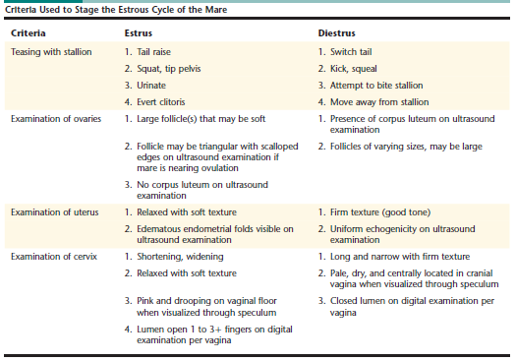

Slide 2
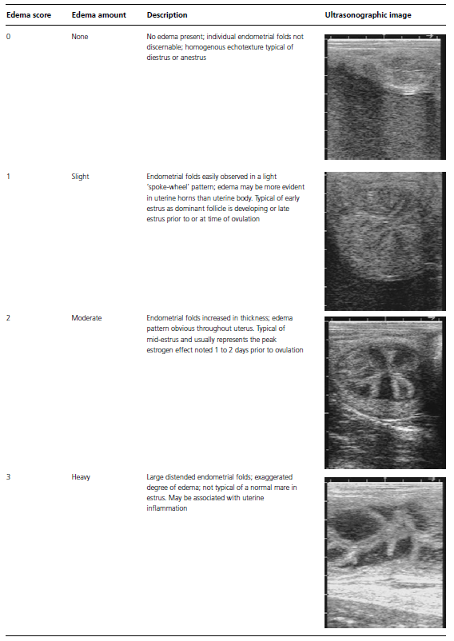

Slide 3
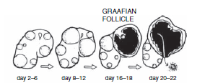
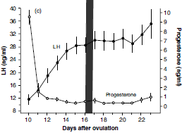

Slide 5
Östrus süresi | 5-7 gün
Ovulasyon zamanı | Östrus bitiminden 1-2 gün önce
Sperm fertil yaşam süresi | 72-96 saat
Ovum fertil yaşam süresi | 6-8 saat
Uygun tohumlama zamanı | Östrus başlangıcından itibaren bitene kadar gün aşırı tohumlama 3,5 cm ve üzeri folilkül varlığında tohumlama Folikül pre-ovulatör çap boyutuna ulaştığında tohumlama
Tohumlama yöntemi | Vaginal Yöntem
Spermanın bırakıldığı yer | Corpus Uteri

Slide 6
